Slide 1


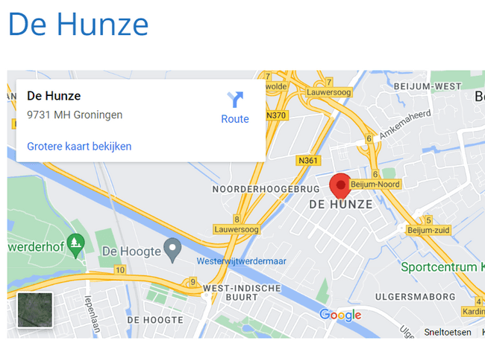
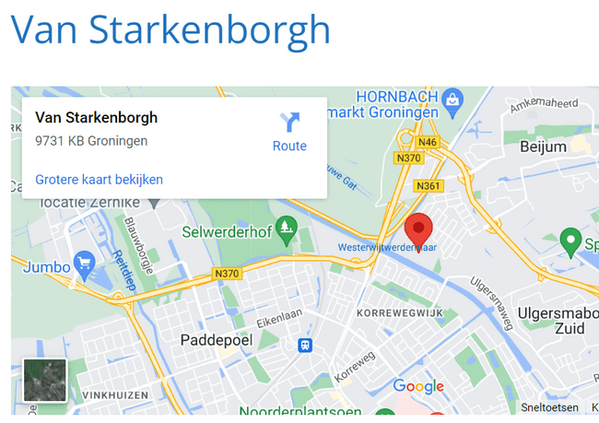
ABV 2026
Donderdag 7 mei 2026

Slide 2
Agenda
1.Opening, welkom en voorstellen bestuur door Arina de Visser, voorzitter BHS
(Aandacht voor registratie en Algemene Verordening Gegevensbescherming AVG)
2. ABV 2026
Vaststellen notulen ABV 2025
Presentatie van de financiële stukken, verslag kascommissie, vaststellen rekening 2025 en presentatie begroting 2026
Activiteiten, plannen en gebeurtenissen 2025/2026
Aftreden, benoemen bestuursleden
Sluiting vergadering
PAUZE
Er volgt een verdere uitleg over Maatregel 29, Nij Begun door Kees Visser

Slide 3
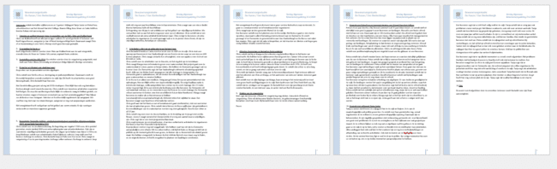
Notulen ABV 2025

Slide 4
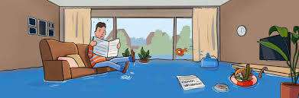
Wateroverlast
Informatieavond november 2025
Gemeente stuurt bewonersbrief

Slide 5
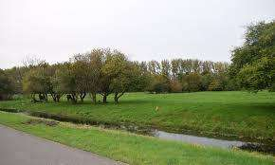
Hunzeboordpark
Stand van zaken

Slide 6
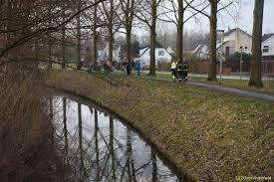
Populieren Hunzedijk
Inspectie

Slide 7
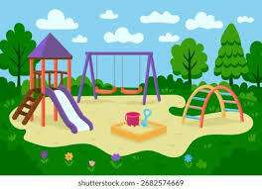
Speelplek bij de Hunzeborgh
Vernieuwing in samenspraak met bewoners

Slide 8
De Gerrit Krol-brug
Een duur drama in veel te veel bedrijven

Slide 9
90 miljoen en de rest
Onnodig hoge nieuwe brug
Onnodig dure brug: geen fietsbrug
Onnodige bochtverruiming
5000 handtekeningen voor lagere en goedkopere brug
Onnodig hoofd in de schoot bij wethouder
RWS regeert

Slide 10
Oplossingen die in het water vallen
Tijdelijke oversteek
Veelvuldig aangekondigd en nog vaker uitgesteld
Resulteert in de hellingbaan
Geen keuze voor blijvende oplossing

Slide 11
Nieuwbouw vereist afbraak
Platform vindt met gemeente en RWS oplossing
Tijdelijke oversteek via de Busbaanbrug
Minister reserveert 6 miljoen

Slide 12
RWS komt met flink hogere raming
10 miljoen! Dat is te veel!
En niet nodig
“Maar een paar minuten extra reistijd”
Maatschappelijke en sociale kosten tellen niet mee
Wel! Zeggen 18000 handtekeningen
Zegt gemeenteraad - Zegt Tweede Kamer

Slide 13
Geen tijdelijke oversteek, alleen omrijroutes: grote sociale en maatschappelijke kosten
Raakt dagelijkse gang van 20.000 mensen naar werk, scholing, vereniging, zorg
Voor ouderen en minder mobiele mensen dreigt vorm van sociaal isolement
Zelfredzaamheid in geding en toegankelijkheid, sociale en ruimtelijke mobiliteit
Langdurige gevolgen dreigen, erkennen ook de onderzoekers
Meer autogebruik: wegen, straten, stopplekken, parkeerruimte niet op berekend
Keuzes voor andere school, kinderopvang en (sport)vereniging, voor ander bedrijf
Verlies toeloop voor jaren, soms definitief

Slide 14
Er is een goedkoper alternatief
VBNO presenteert de MVO variant
Kosten: de gereserveerde 6 miljoen
Duurzaam door hergebruik en onderhoudsarm

Slide 15
Ongeloof en onwil
Wethouder:
We blijven voorstander tijdelijke brug
Maar kan vast niet voor die centen
Beleidsambtenaar:
Kost tijd door procedures

Slide 16
Omwegen worden ‘Omleidingen’
Minder Hinder Plan
Kosten: ruim 1 miljoen
Resulteert in 11 fysieke maatregelen

Slide 17
Omleidingsmaatregelen van belang voor verkeer van en naar de Hunze van Starkenborgh
Bedumerweg - Molukkenstraat: druk en onoverzichtelijk
Pop Dijkemaweg - Heerdenpad: meer fietsers op deze route
Pop Dijkemaweg - Kardingeweg: kruispunt wordt intensiever gebruikt
Pop Dijkemaweg - Stratinghpad: deel van omleidingsroute Oostersluis
Oplossingen: middengeleiders, fietspaaltjes, soms snelheidsbeperking
Ook bij de eerste drie, vooral voor omleidingsroute Noordzeebrug
Klein bier vergeleken bij wat nodig is bij de Boterdiepbrug

Slide 18
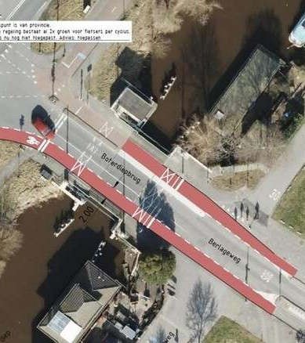
Boterdiepbrug
Fietsstroken krijgen een kleurtje
Stoplichten wat langer op groen
BHS voorspelt forse problemen

Slide 19
10 problemen
Opstelstrook bij stoplicht vanuit Zuidwolde naar Noordzeebrug te smal
Naar links de brug over: binnendoor, met meer tegenliggers
Fietsers op pad Noordzeebrug - Boterdiepbrug: van twee kanten > te smal
Schuin oversteken in beide richtingen tegelijk
Meer snelverkeer, met ambulances en sluipverkeer via bussluis
Brug open: grotere opstelstroken die doorgangen hinderen
Bussen van en naar kruispunt, die vaker moeten rijden
Meer en langere files: Van Starkenborgh, Witte Lam en Hornbach
Voetgangers: geen goed pad voor oversteek
Langer groen licht nodig: ook voor voetgangers, nog complexer dus

Slide 20
Boterdiepbrug Bottleneckbrug

Slide 21
Daarom: we gaan nog steeds voor de tijdelijke onvermijdelijke brug minister van I&W uitgenodigd om de maatschappelijke last zelf te aanschouwen

Slide 22
tijdelijke brug onvermijdelijke brug dus wordt vervolgd

Slide 23
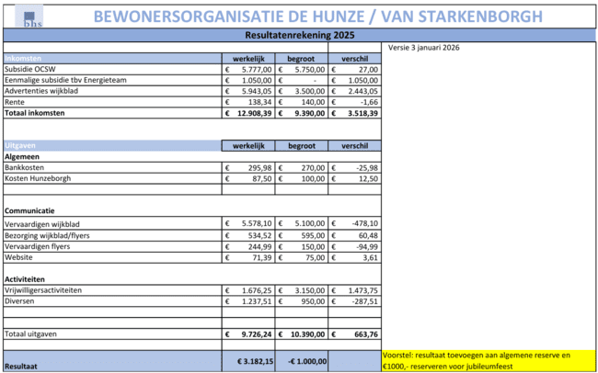
Presentatie van de financiële stukken
Notes:
Marco stuurt vanavond 11 april laatste versie rekening. Ba

Slide 24
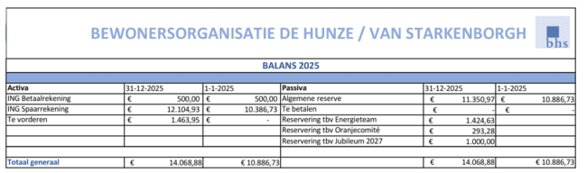
Presentatie van de financiële stukken Balans 2025

Slide 25
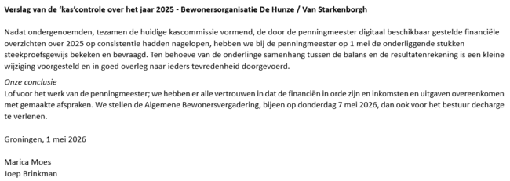
Bevindingen van de kascommissie
Voorstel KC: Decharge verlenen aan penningmeester en het bestuur
Een lid kascommissie benoemen
Marica Hartsema opnieuw beschikbaar als lid
Notes:
Bevindingen kascomissie, nieuwe leden kascommissie

Slide 26
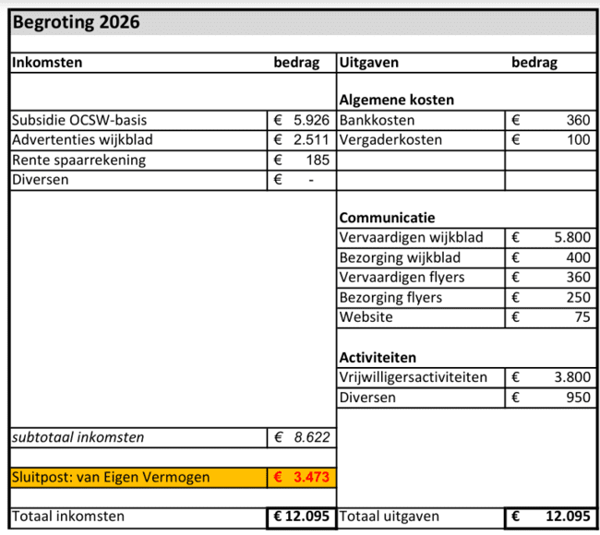
2. Begroting 2026

Slide 27
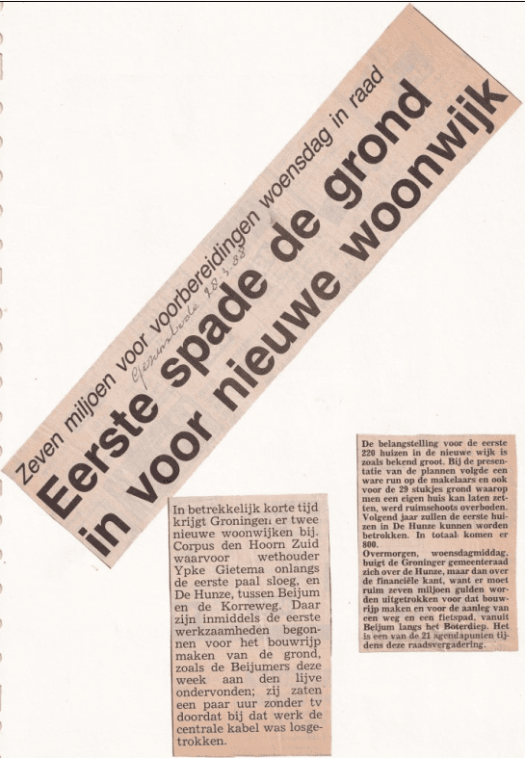
Jubileum feest wijken
Hunze 40
Van Starkenborgh 25
Commissie?

Slide 28
Zwerfafval rapen
Contact Gemeente

Slide 29
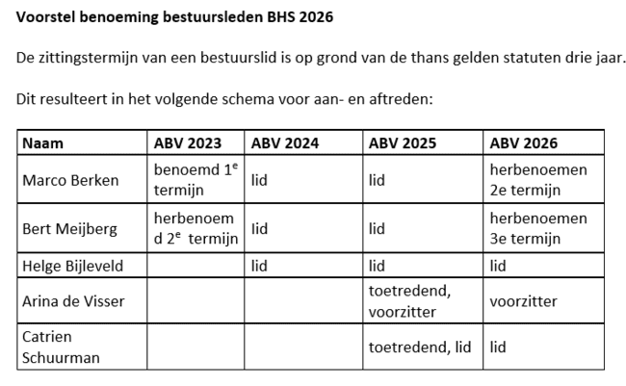
Bestuursleden
Nieuw bestuurslid/secretaris

Slide 30

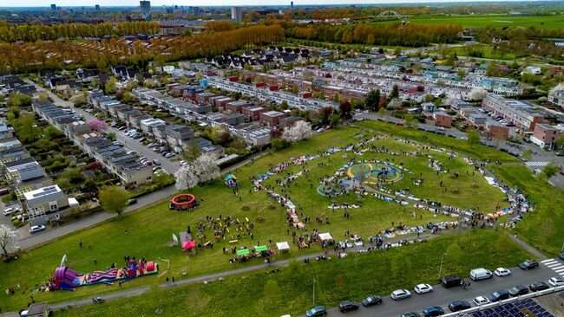
Nog andere gewenste thema´s, wensen in de wijk?

Slide 31


Slide 32

PAUZE
Daarna spreekt Kees Visser over Nij Begun

Slide 33
Nij Begun
Waar gaat het over
Wat betekent Nij Begun voor De Hunze/Van Starkenborgh
Kees Visser

Slide 34
Gaswinning leidt tot aardbevingen
2008 Westeremden (3,2)
2011 Garrelsweer (3,2)
2012 Huizinge (3,4)
2014 Leermens (3,0)
2015 Hellum (3,1)
2019 Westerwijtwerd (3,4)
2022 Wirdum (3,1)
2025 Zeerijp (3,4)

Slide 35
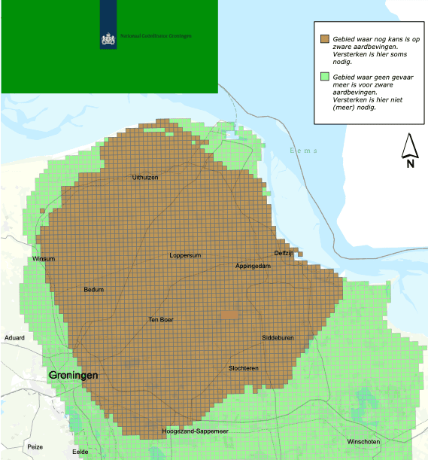
Aardbevingen leiden tot schade en gevaar
https://www.nationaalcoordinatorgroningen.nl/documenten/2025/09/24/kaart-aardbevingsbelasting-groningen

Slide 36
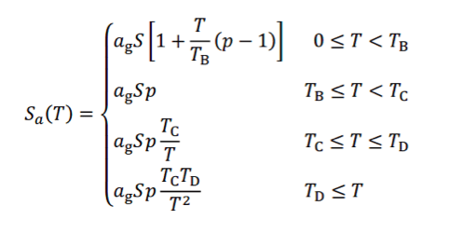
Hoe wordt het risico berekend
De geparameteriseerde UHS (Uniform Hazard Spectrum) wordt gegeven door:
Waar gaat het om:
De kans op overlijden door instorting of
vallende delen van bouwwerken
moet minder zijn dan 10⁻⁵ per jaar
NPR 9998 (Nederlandse praktijkrichtlijn)
versie 2020
Beoordeling van de constructieve veiligheid van een gebouw bij nieuwbouw, verbouw en afkeuren – Geïnduceerde aardbevingen – Grondslagen, belastingen en weerstanden
https://www.nen.nl/npr-9998-2020-nl-278147

Slide 37
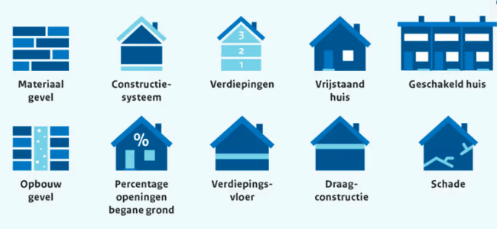
Welke normen gelden nog meer
Hazard And Risk Assessments (HRA)
Seismische Dreigings- en Risicoanalyses (SDRA)
Aanvulling door technische kenmerken en visuele beoordelingen
Typologieën

Slide 38
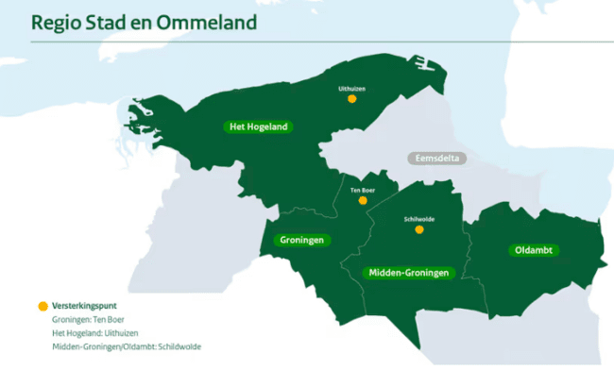
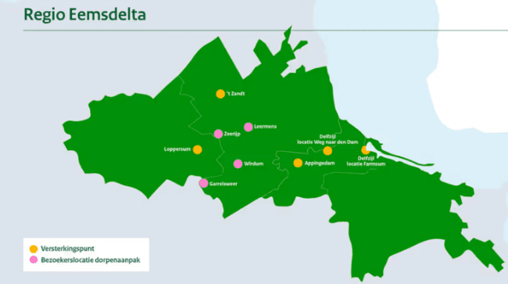
Objecten in de werkvoorraad
Beoordelen
NPR 9998, HRA en SDRA
Typologie (bouwperiode, bouwmateriaal, bouwkenmerken)
https://www.nationaalcoordinatorgroningen.nl/over-ncg/beleid-en-kaders/typologieaanpak/typologieen-overzicht
Dat is de werkvoorraad van de NCG

Slide 39
Betrokken instanties
Schadeherstel
Instituut Mijnbouwschade
https://www.schadedoormijnbouw.nl
Versterking Sloop en nieuwbouw
Nationale Coördinator Groningen
https://www.nationaalcoordinatorgroningen.nl
Schrijnende situaties
Commissie bijzondere situaties
https://vangnetbijzonderesituaties.nl
En verder
Provincies
Aardbevingsgemeenten
Perspectief voor het Noorden

Slide 40
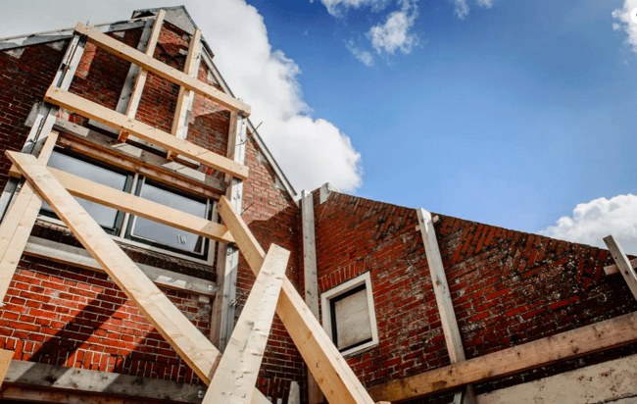
Stand De Hunze/Van Starkenborgh
Moet mijn woning versterkt worden?
Versterkingsbrief
Rand van het gebied
Nieuwe wijken
Loket opname op verzoek
https://www.nationaalcoordinatorgroningen.nl/geen-of-minder-versterking-nodig/niet-in-de-versterking
Verdere informatie: privacygevoelig dus niet snel beschikbaar
Bron: NRC

Slide 41
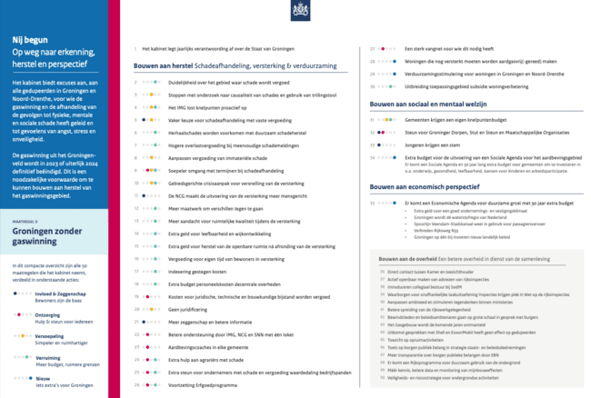
Nij Begun
a
a

Slide 42
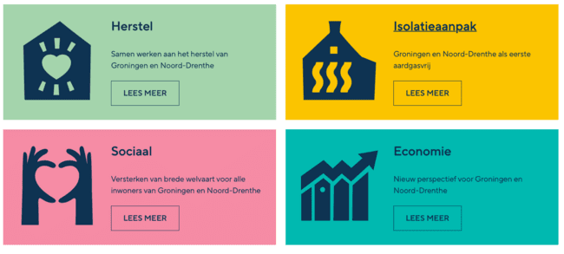
Nij Begun https://www.nijbegun.nl

Slide 43
Isolatiesubsidie
De Hunze
50% (max € 20.000)
100% als het inkomen lager is dan 140% van het sociaal minimum
Van Starkenborgh
100% (max € 40.000)

Slide 44
Waarom dit verschil?
De Hunze en Van Starkenborgh
Twee verschillende buurten
Bouwperiode
Bouwkernmerken
Bouwhoogte van de gebouwen
Het risico in Van Starkenborgh wordt als hoger gezien dan in De Hunze
BHS heeft de gemeente hier uitvoerig over bevraagd: geen verdere duidelijkheid

Slide 45
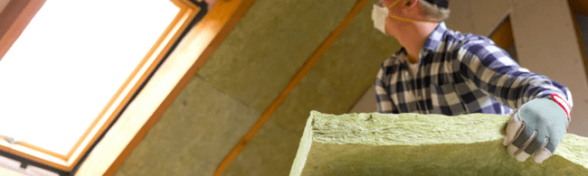
Isolatie
Wat kun je nog doen?
Isolatieondersteuner
https://isolatie.nijbegun.nl/gratis-ondersteuning/
Subsidie

Slide 46
Afrondend
Risico op verdere zware aardbevingen: onduidelijk maar niet hoog in De Hunze / Van Starkenborgh
Nij Begun: groot programma met nog onbekende impact
Verschillende subsidiemogelijkheden
Waardevermeerdering
Verduurzaming en verbetering Groningen
Isolatie Nij Begun
Kijk op SNN.nl voor de mogelijkheden

Slide 47
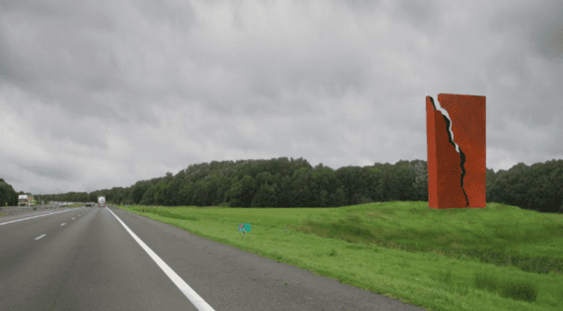
Dat was het

